Slide 1

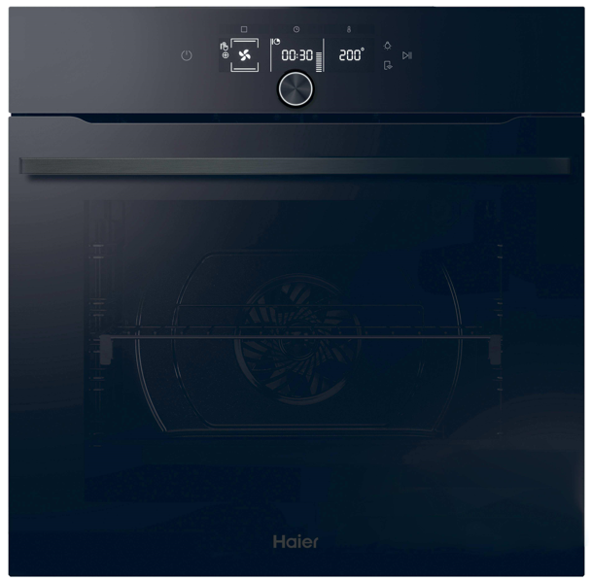
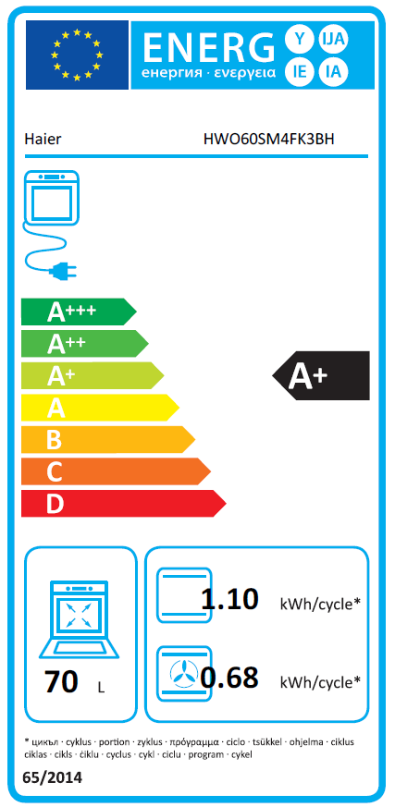


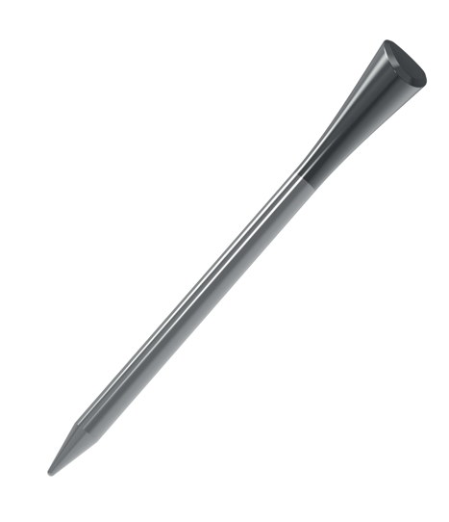

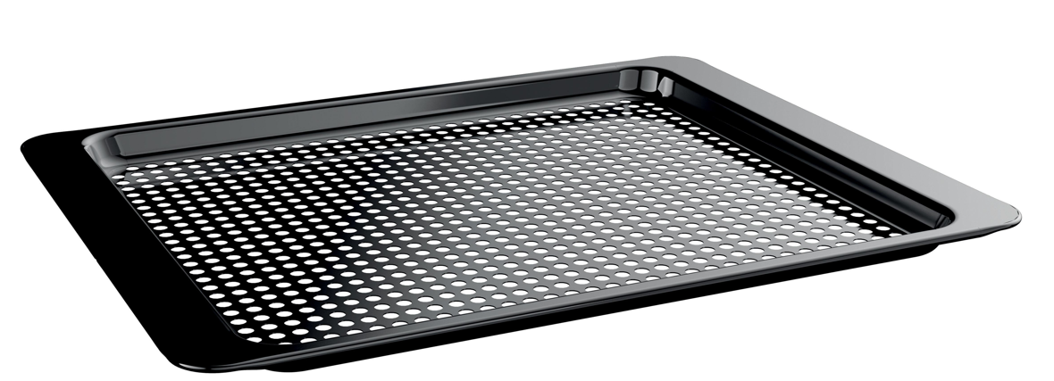


HWO60SM4FK3BH
Multifunkční trouba ID Series 4 s pravým horkým vzduchem
Wi-Fi+BLE, Gril, hydrolytické čištění, dotykový displej + otočné kolečko, nerezové pojezdy, Soft Close, teleskopický výsuv
Hlavní vlastnosti
Kapacita (l) 70
Energetická třída A+
Spotř. en. Statický program (kWh) 1,10
Spotř. en. Nucená ventilace (kWh) 0,68
Celkový příkon (W) 2600
Teplotní rozsah (°C) 50°C-240°C
Programy
Hlavní: Statický (+pára), Statický + ventilátor (+pára), Gril, Supergril, Gril+ ventilátor (AirFry), Spodní ohřev, Spodní ohřev+venitilátor (+pára), Víceúrovňové pečení, Soft+ (kombinuje první fázi tradičního pečení a následně mění rychlost ventilátoru tak, aby koláče, sušenky a croissanty byly nadýchané a měkké)
Speciální: Tailor Bake – program pro přípravu uvnitř měkkých a na povrchu křupavých pokrmů, Chléb (+pára)
Každodenní: Bílé maso, Červené maso, Zelenina, Ryby
Funkce
Easy steam - asistovaná pára se spouští v konfigurací s různými topnými tělesy (200 ml vody na dno trouby)
Wi-Fi + Bluetooth – možnost připojení k aplikaci hOn a ovládání na dálku
Technologie OTA (Standard) - správa programů vaření a receptů
Hydrolytické čištění – rychlé ekologické čištění pomocí vody, které je hotové za 90 min
Bezpečnost
2 bezpečnostní skla
Konstrukce
5 úrovní pečení
2x postranní osvětlení (halogenová žárovka) pro viditelnost 360°C
Nerezové pojezdy pro vedení plechů
Teleskopický výsuv (plně výsuvné)
Soft Close – pomalé dovírání dvířek
Click&Clean – snadné čištění dvířek pouhým vycvaknutím lišty
Ovládání na dálku pomocí aplikace hOn
Bezdotyková technologie ovládání chladničky
Teleskopický výsuv
Postranní osvětlení pro 360°C viditelnost
Hydrolytické čištění trouby
Parní asistence Easy steam
Logistická data
Kód 33704235
EAN 8059019107288
Barva Černé sklo
Zástrčka Shuko plug
Rozměry výrobku V × Š × H (mm) 595 × 595 × 568
Čistá váha výrobku (kg) 30,7
Rozměry balení V × Š × H (mm) 665 × 620 × 646
Hmotnost s obalem (kg) 32,4
Teplotní sonda Preci Probe
Příslušenství
1x plech – 20 mm
1x plech – 40 mm
1x rošt
1x fritovací plech AirFry
1x teplotní sonda Preci Probe (WIFI)

